Slide 1
Notes:
NOTES POUR L’ANIMATEUR

Slide 2
Processus de conception et de réalisation d’une EQR
Déterminer pourquoi une EQR est nécessaire
Identifier les données existantes
Élaborer des questions de recherche
Établir des termes de référence
Principes éthiques relatifs à la réalisation des EQR
Élaborer l’outil et réaliser l’évaluation
Communiquer les résultats
S’assurer que les résultats sont utilisés pour guider l’action
Notes:
NOTES POUR L’ANIMATEUR
Cette session porte sur le processus de réalisation d’une évaluation qualitative rapide (EQR), dont nous allons étudier les principales étapes. Il pourrait sembler que l’étape 6, correspondant à la conception des outils et à la réalisation de l’évaluation, est la plus importante. Néanmoins, chaque point est essentiel et toute étape mal réalisée risque de compromettre la réussite du processus dans son ensemble.

Slide 3
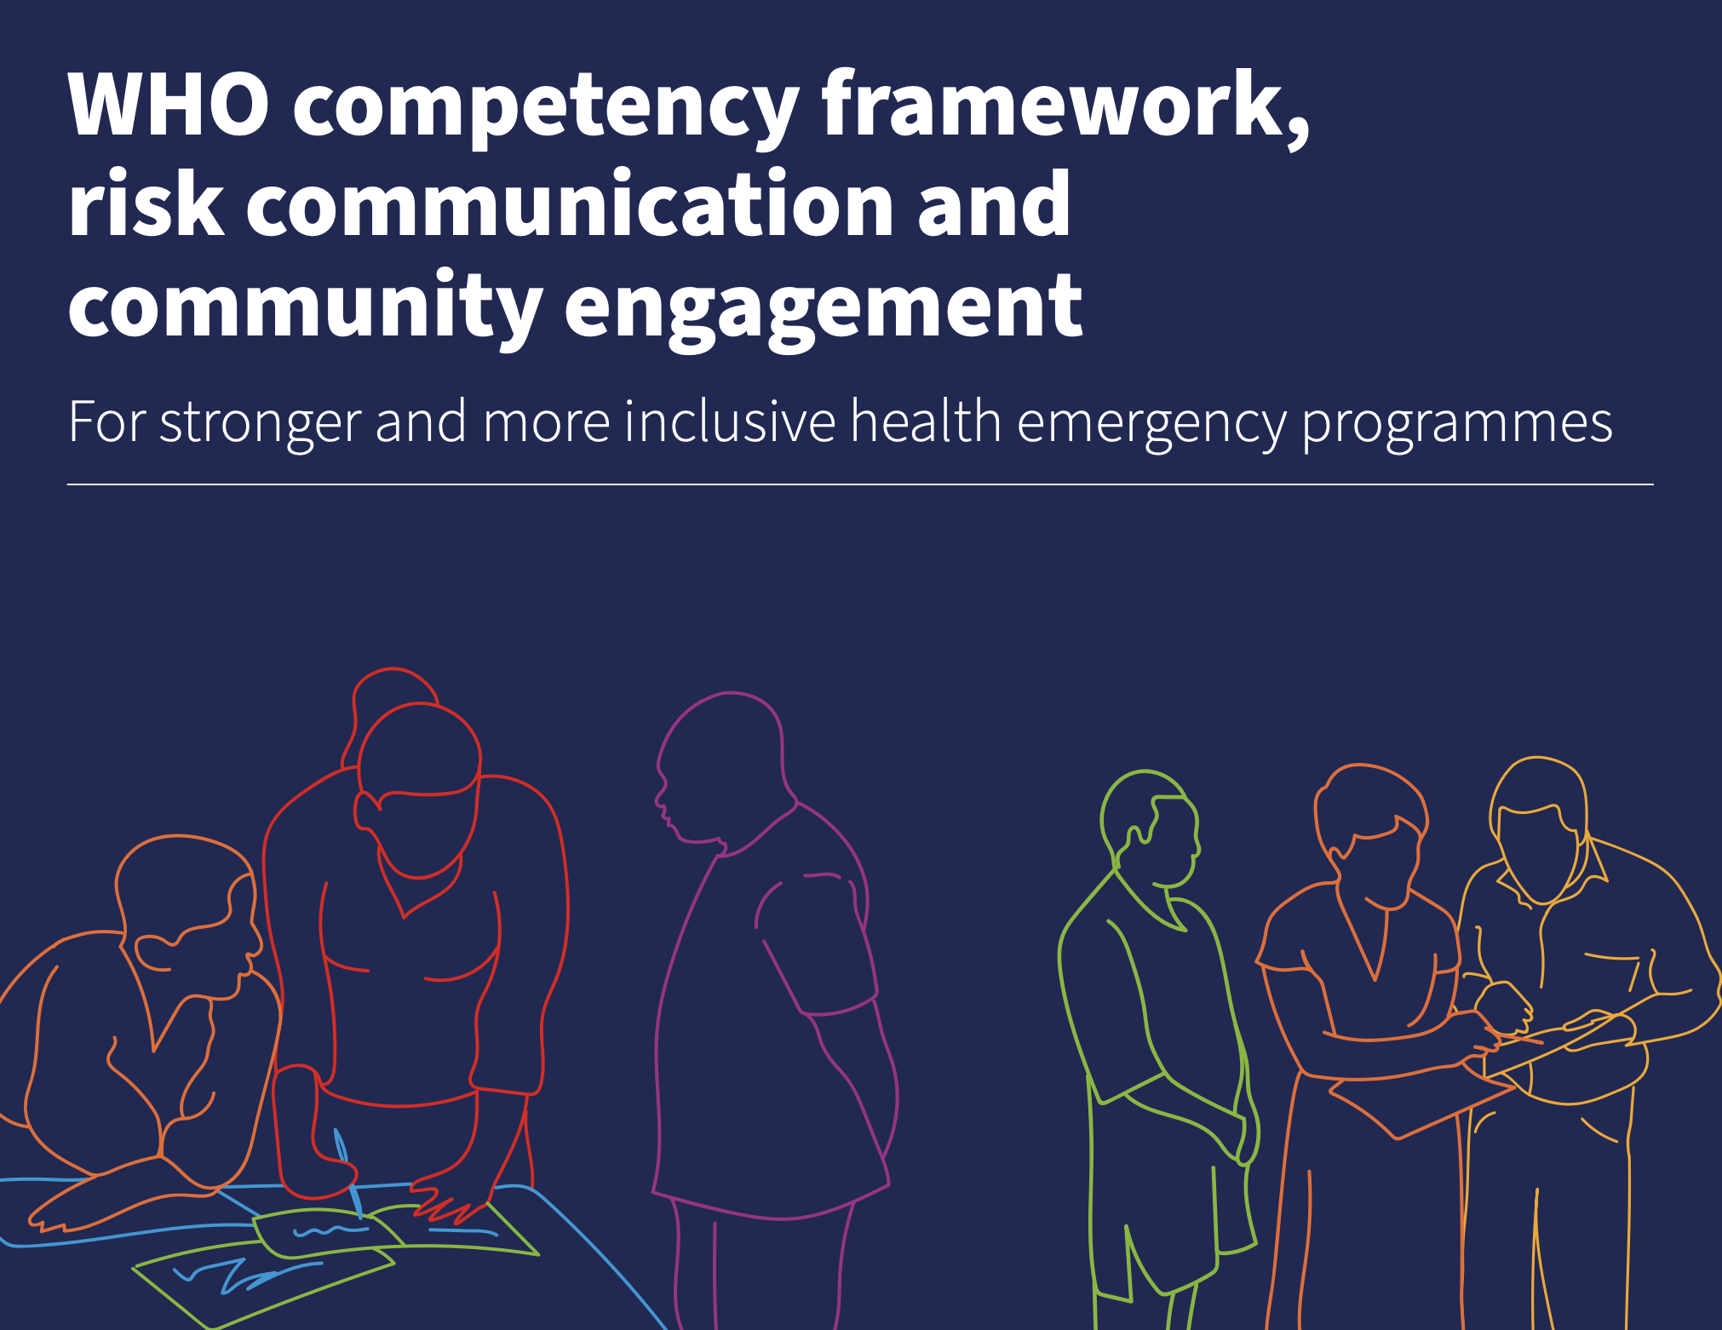
Pourquoi des données factuelles sont-elles nécessaires ?
Publication récente du cadre de l’OMS pour le développement des compétences du personnel en matière de RCCE.
Aborde les comportements, les activités et les tâches nécessaires à une RCCE fondée sur des données factuelles.
Les évaluations rapides sont un moyen d’améliorer la RCCE fondée sur des données factuelles.
Notes:
Les activités de RCCE doivent être guidées par des données factuelles ! Si nous n’en disposons pas, il convient d’en recueillir.
NOTES POUR L’ANIMATEUR
Avant d’étudier les raisons pour lesquelles une EQR est nécessaire, il importe de rappeler à quoi servent les données factuelles.
Les équipes de RCCE jouent un rôle essentiel pour transformer des données factuelles en messages, en supports et en interventions qui influenceront les comportements et pourront sauver des vies. L’utilisation de ces données selon une approche structurée et compréhensible favorise la confiance et l’inclusion dans les stratégies et les actions, mais aussi une implication collective à leur égard.
L’utilisation de données factuelles pour mener des activités de RCCE permet de garantir que les travaux techniques et les solutions reposent sur des fondements solides et rigoureux.
Il est donc primordial de produire, d’analyser et d’utiliser des données et des éléments factuels pour gérer efficacement les interventions d’urgence.
Le Cadre de compétences pour la communication sur les risques et l’engagement communautaire, qui a récemment été publié par l’OMS, décrit les comportements (cf. diapo), ainsi que les principales tâches et activités nécessaires pour mener un processus rigoureux de collecte et d’utilisation de données factuelles dans le cadre d’urgences de santé publique.
Il s’agit de compétences comportementales dont les équipes de RCCE doivent faire preuve lorsqu’elles recueillent et utilisent des données factuelles.
Discutez de la compétence 13. Demandez aux participants s’ils pensent posséder déjà certaines de ces compétences. Demandez à quelqu’un de partager une expérience au cours de laquelle il ou elle a mis en œuvre une ou plusieurs de ces compétences.

Slide 4
Avant d’entamer le processus, veillez à déterminer :
« Pourquoi une EQR est-elle nécessaire ? »
Principales raisons :
comprendre des dynamiques sociales, culturelles, politiques et économiques clés ;
identifier les autorités concernées et des leaders communautaires de confiance pour diffuser nos messages ;
comprendre ce que les communautés pensent de la maladie et des processus décisionnels en matière de santé ;
définir des interventions appropriées et efficaces
Notes:
NOTES POUR L’ANIMATEUR :
Il convient de recueillir de nouvelles données lorsque les sources d’information existantes ne suffisent pas à éclairer les points dont nous venons de parler.

Slide 5
Quelles données factuelles existantes pouvez-vous utiliser ?
Une EQR est nécessaire lorsque les informations existantes sont trop insuffisantes ou anciennes pour répondre à vos questions
Sources possibles :
Notes:
NOTES POUR L’ANIMATEUR
Le type de données factuelles à recueillir dépend de la raison pour laquelle une évaluation doit être conduite.
Dans le contexte urgent d’une nouvelle épidémie, il faut des éléments factuels et des données pour orienter l’intervention RAPIDEMENT.
C’est pourquoi il importe de vérifier en premier lieu quelles informations existent déjà, et de déterminer celles qui seraient utiles pour guider des interventions immédiates.
Prenons le cas d’une épidémie de choléra. Si des épidémies ont eu lieu au cours des dernières années, il devrait déjà exister des informations sur certains facteurs sociaux-comportementaux, par exemple les niveaux de connaissance sur la transmission ou la perception du risque.
Cependant il pourrait être nécessaire d’actualiser certaines données factuelles, ou d’en collecter de nouvelles dans les zones présentant des caractéristiques différentes.
Dans certains contextes, le plan national de RCCE peut avoir déjà procédé à une analyse QQOP (qui fait quoi, où et pourquoi ?), qui vous orientera vers des sources possibles de données factuelles. Ce plan peut également mentionner des données existantes.
Demandez au groupe : Dans la liste de droite, selon vous, quelles sont les données qui doivent absolument être à jour et quelles sont celles qui peuvent être plus anciennes ? Demandez aux participants de justifier leurs réponses.

Slide 6
Quelles données factuelles existantes pouvez-vous utiliser ?
Une EQR est nécessaire lorsque les informations existantes sont trop insuffisantes ou anciennes pour répondre à vos questions
Sources possibles :
Plan national de RCCE
Données fournies par des partenaires de santé/des ONG
Recherches Internet
Contiennent des données factuelles existantes, p. ex.
Notes:
NOTES POUR L’ANIMATEUR
Le type de données factuelles à recueillir dépend de la raison pour laquelle une évaluation doit être conduite.
Dans le contexte urgent d’une nouvelle épidémie, il faut des éléments factuels et des données pour orienter l’intervention RAPIDEMENT.
C’est pourquoi il importe de vérifier en premier lieu quelles informations existent déjà, et de déterminer celles qui seraient utiles pour guider des interventions immédiates.
Prenons le cas d’une épidémie de choléra. Si des épidémies ont eu lieu au cours des dernières années, il devrait déjà exister des informations sur certains facteurs sociaux-comportementaux, par exemple les niveaux de connaissance sur la transmission ou la perception du risque.
Cependant il pourrait être nécessaire d’actualiser certaines données factuelles, ou d’en collecter de nouvelles dans les zones présentant des caractéristiques différentes.
Dans certains contextes, le plan national de RCCE peut avoir déjà procédé à une analyse QQOP (qui fait quoi, où et pourquoi ?), qui vous orientera vers des sources possibles de données factuelles. Ce plan peut également mentionner des données existantes.
Demandez au groupe : Dans la liste de droite, selon vous, quelles sont les données qui doivent absolument être à jour et quelles sont celles qui peuvent être plus anciennes ? Demandez aux participants de justifier leurs réponses.

Slide 7
Quelles données factuelles existantes pouvez-vous utiliser ?
Une EQR est nécessaire lorsque les informations existantes sont trop insuffisantes ou anciennes pour répondre à vos questions
Sources possibles :
Plan national de RCCE
Données fournies par des partenaires de santé/des ONG
Recherches Internet
Contiennent des données factuelles existantes, p. ex.
Analyses situationnelles/du contexte
Études socio-comportementales
Cartographie de la communauté
Rapports d’EQR précédentes
Cartographie des vulnérabilités
Analyses des communications
Notes:
NOTES POUR L’ANIMATEUR
Le type de données factuelles à recueillir dépend de la raison pour laquelle une évaluation doit être conduite.
Dans le contexte urgent d’une nouvelle épidémie, il faut des éléments factuels et des données pour orienter l’intervention RAPIDEMENT.
C’est pourquoi il importe de vérifier en premier lieu quelles informations existent déjà, et de déterminer celles qui seraient utiles pour guider des interventions immédiates.
Prenons le cas d’une épidémie de choléra. Si des épidémies ont eu lieu au cours des dernières années, il devrait déjà exister des informations sur certains facteurs sociaux-comportementaux, par exemple les niveaux de connaissance sur la transmission ou la perception du risque.
Cependant il pourrait être nécessaire d’actualiser certaines données factuelles, ou d’en collecter de nouvelles dans les zones présentant des caractéristiques différentes.
Dans certains contextes, le plan national de RCCE peut avoir déjà procédé à une analyse QQOP (qui fait quoi, où et pourquoi ?), qui vous orientera vers des sources possibles de données factuelles. Ce plan peut également mentionner des données existantes.
Demandez au groupe : Dans la liste de droite, selon vous, quelles sont les données qui doivent absolument être à jour et quelles sont celles qui peuvent être plus anciennes ? Demandez aux participants de justifier leurs réponses.

Slide 8
Phase 1 : Quelles sont vos questions clés ?
« Nous faisons évoluer les questions au cours du processus de recherche à mesure que nous affinons notre compréhension du phénomène » (Creswell 2007)
Formuler une question principale
Guidée par le COMMENT et le POURQUOI d’une question ou d’un sujet
Notes:
NOTES POUR L’ANIMATEUR
Le type de données factuelles à recueillir dépend de la raison pour laquelle une évaluation doit être conduite.
Dans le contexte urgent d’une nouvelle épidémie, il faut des éléments factuels et des données pour orienter l’intervention RAPIDEMENT.
C’est pourquoi il importe de vérifier en premier lieu quelles informations existent déjà, et de déterminer celles qui seraient utiles pour guider des interventions immédiates.
Prenons le cas d’une épidémie de choléra. Si des épidémies ont eu lieu au cours des dernières années, il devrait déjà exister des informations sur certains facteurs sociaux-comportementaux, par exemple les niveaux de connaissance sur la transmission ou la perception du risque.
Cependant il pourrait être nécessaire d’actualiser certaines données factuelles, ou d’en collecter de nouvelles dans les zones présentant des caractéristiques différentes.
Dans certains contextes, le plan national de RCCE peut avoir déjà procédé à une analyse QQOP (qui fait quoi, où et pourquoi ?), qui vous orientera vers des sources possibles de données factuelles. Ce plan peut également mentionner des données existantes.
Demandez au groupe : Dans la liste de droite, selon vous, quelles sont les données qui doivent absolument être à jour et quelles sont celles qui peuvent être plus anciennes ? Demandez aux participants de justifier leurs réponses.

Slide 9
Passer d’une EQR exploratoire à une EQR approfondie :
« Nous faisons évoluer les questions au cours du processus de recherche à mesure que nous affinons notre compréhension du phénomène » (Creswell 2007)
Phase 1 : EQR exploratoire
De quelle façon la sécheresse actuelle affecte-t-elle les communautés en Zambie ?
Comment les communautés et acteurs réagissent-ils ? Pourquoi ?
Phase 2 : EQR approfondie
Notes:
NOTES POUR L’ANIMATEUR
Le type de données factuelles à recueillir dépend de la raison pour laquelle une évaluation doit être conduite.
Dans le contexte urgent d’une nouvelle épidémie, il faut des éléments factuels et des données pour orienter l’intervention RAPIDEMENT.
C’est pourquoi il importe de vérifier en premier lieu quelles informations existent déjà, et de déterminer celles qui seraient utiles pour guider des interventions immédiates.
Prenons le cas d’une épidémie de choléra. Si des épidémies ont eu lieu au cours des dernières années, il devrait déjà exister des informations sur certains facteurs sociaux-comportementaux, par exemple les niveaux de connaissance sur la transmission ou la perception du risque.
Cependant il pourrait être nécessaire d’actualiser certaines données factuelles, ou d’en collecter de nouvelles dans les zones présentant des caractéristiques différentes.
Dans certains contextes, le plan national de RCCE peut avoir déjà procédé à une analyse QQOP (qui fait quoi, où et pourquoi ?), qui vous orientera vers des sources possibles de données factuelles. Ce plan peut également mentionner des données existantes.
Demandez au groupe : Dans la liste de droite, selon vous, quelles sont les données qui doivent absolument être à jour et quelles sont celles qui peuvent être plus anciennes ? Demandez aux participants de justifier leurs réponses.

Slide 10
Passer d’une EQR exploratoire à une EQR approfondie :
« Nous faisons évoluer les questions au cours du processus de recherche à mesure que nous affinons notre compréhension du phénomène » (Creswell 2007)
Phase 1 : EQR exploratoire
De quelle façon la sécheresse actuelle affecte-t-elle les communautés en Zambie ?
Comment les communautés et acteurs réagissent-ils ? Pourquoi ?
Phase 2 : EQR approfondie
Notes:
NOTES POUR L’ANIMATEUR
Le type de données factuelles à recueillir dépend de la raison pour laquelle une évaluation doit être conduite.
Dans le contexte urgent d’une nouvelle épidémie, il faut des éléments factuels et des données pour orienter l’intervention RAPIDEMENT.
C’est pourquoi il importe de vérifier en premier lieu quelles informations existent déjà, et de déterminer celles qui seraient utiles pour guider des interventions immédiates.
Prenons le cas d’une épidémie de choléra. Si des épidémies ont eu lieu au cours des dernières années, il devrait déjà exister des informations sur certains facteurs sociaux-comportementaux, par exemple les niveaux de connaissance sur la transmission ou la perception du risque.
Cependant il pourrait être nécessaire d’actualiser certaines données factuelles, ou d’en collecter de nouvelles dans les zones présentant des caractéristiques différentes.
Dans certains contextes, le plan national de RCCE peut avoir déjà procédé à une analyse QQOP (qui fait quoi, où et pourquoi ?), qui vous orientera vers des sources possibles de données factuelles. Ce plan peut également mentionner des données existantes.
Demandez au groupe : Dans la liste de droite, selon vous, quelles sont les données qui doivent absolument être à jour et quelles sont celles qui peuvent être plus anciennes ? Demandez aux participants de justifier leurs réponses.

Slide 11
Phase 2 : Quelles sont vos questions clés ?
Processus itératif visant à définir des sous-questions et des champs de recherche précis en rapport avec le sujet principal.
Groupes de population présentant des vulnérabilités particulières
Processus (comment)
Facteurs comportementaux (pourquoi)
Interactions avec d’autres parties prenantes (gouv., aide/secours, membres de la communauté)
Notes:
NOTES POUR L’ANIMATEUR
Le type de données factuelles à recueillir dépend de la raison pour laquelle une évaluation doit être conduite.
Dans le contexte urgent d’une nouvelle épidémie, il faut des éléments factuels et des données pour orienter l’intervention RAPIDEMENT.
C’est pourquoi il importe de vérifier en premier lieu quelles informations existent déjà, et de déterminer celles qui seraient utiles pour guider des interventions immédiates.
Prenons le cas d’une épidémie de choléra. Si des épidémies ont eu lieu au cours des dernières années, il devrait déjà exister des informations sur certains facteurs sociaux-comportementaux, par exemple les niveaux de connaissance sur la transmission ou la perception du risque.
Cependant il pourrait être nécessaire d’actualiser certaines données factuelles, ou d’en collecter de nouvelles dans les zones présentant des caractéristiques différentes.
Dans certains contextes, le plan national de RCCE peut avoir déjà procédé à une analyse QQOP (qui fait quoi, où et pourquoi ?), qui vous orientera vers des sources possibles de données factuelles. Ce plan peut également mentionner des données existantes.
Demandez au groupe : Dans la liste de droite, selon vous, quelles sont les données qui doivent absolument être à jour et quelles sont celles qui peuvent être plus anciennes ? Demandez aux participants de justifier leurs réponses.

Slide 12
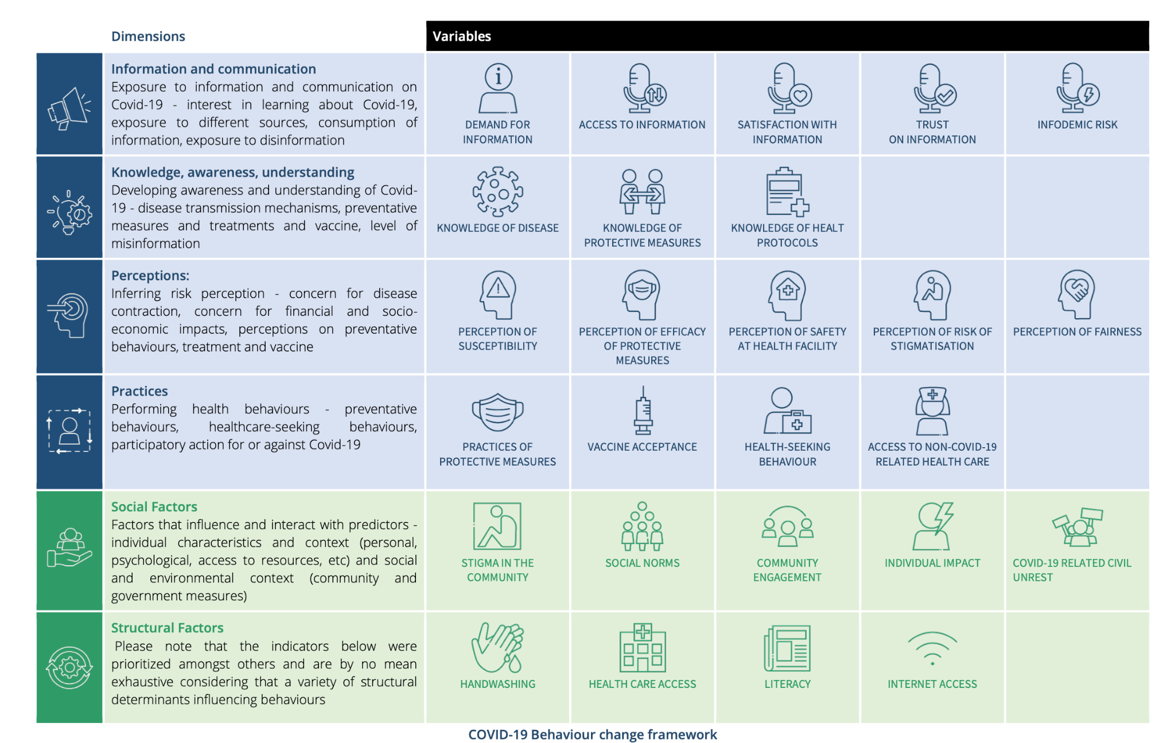
Indicateurs (exemple du COVID-19)
Notes:
Lorsque vous cherchez à déterminer quelles informations existent et celles dont vous avez besoin, il convient de revenir aux raisons qui justifient la réalisation d’une EQR, que nous avons précédemment évoquées :
comprendre des dynamiques sociales, culturelles, politiques et économiques clés ;
identifier les autorités concernées et des leaders communautaires de confiance pour diffuser nos messages ;
comprendre ce que les communautés pensent de la maladie et des processus décisionnels en matière de santé ;
définir des interventions appropriées et efficaces.
Basez-vous sur ces raisons pour formuler les questions auxquelles vous souhaitez répondre avec l’EQR. Il peut être utile d’établir des indicateurs de RCCE pour guider votre évaluation, dans la mesure où ceux-ci permettent d’effectuer ultérieurement un suivi.
Cette diapositive montre des exemples d’indicateurs élaborés dans le contexte de la pandémie de Covid-19, qui peuvent être adaptés pour le choléra.
Si vous en avez le temps, vous pouvez lancer une petite séance de réflexion sur des indicateurs pertinents.

Slide 13
Mandat 1 - Structure
1. Contexte
…
2. Objectifs de l’enquête et questions à élucider
…
3. Champ d’action
…
4. Réalisations attendues
…
5. Calendrier
…
6. Budget
…
7. Composition de l’équipe
…
8. Aspects éthiques
…
9. Établissement de rapports
…
Notes:
Le mandat (ou termes de référence) constitue un guide exhaustif pour tout projet de recherche – qui, dans le cas présent, serait la réalisation d’une évaluation qualitative rapide. Un mandat décrit clairement les étapes à suivre pour s’assurer que tous les aspects du projet sont correctement planifiés, coordonnés et cohérents avec les objectifs à atteindre.
Toute personne ayant exercé une activité de conseil aux fins d’un projet de recherche, ou participé à une collecte de données dans le cadre de son travail, a très probablement consulté un mandat destiné à encadrer ces activités. Si votre mandat est clairement rédigé et respecté, alors votre EQR devrait fournir les résultats escomptés. Le mandat peut être rédigé de différentes manières mais la structure présentée sur cette diapositive est très courante.
Il convient de commencer par une brève présentation du contexte et des objectifs de l’enquête, afin que toutes les personnes participant au projet aient une compréhension commune de la finalité de l’EQR et des publics visés. Il est essentiel d’énoncer clairement vos questions clés/les domaines de recherche.
La section suivante du mandat est consacrée au champ d’action, que nous allons étudier plus en détail.

Slide 14
Mandat 2 – Champ d’action
Le champ d’action couvre les principales activités :
Dialogue avec les parties prenantes : dialogue avec les principales parties prenantes du pilier relatif à la RCCE et d’autres piliers de l’intervention.
Collecte de données et méthodes : EQR utilisant les méthodes suivantes (p. ex.) :
groupes de discussion avec des membres de la communauté, entretiens approfondis avec des informateurs clés comme des prestataires des santé, des responsables locaux et des familles touchées.
Observation, autres méthodes participatives…
Limites : personnes/aspects à inclure ou à exclure de l’évaluation, lieux où l’évaluation sera réalisée. Méthodes appliquer en fonction des lieux.
Analyse des données : méthode à appliquer pour l’analyse rapide des données.
Rapports : forme sous laquelle les résultats de l’EQR seront présentés. Publics visés.

Slide 15
Mandat 3 -
Calendrier
Établir le calendrier, y compris les principales étapes et échéances.
Budget
Définir le budget et les ressources nécessaires pour garantir le respect du calendrier du projet (garder à l’esprit que l’accent est mis sur la rapidité).
Composition de l’équipe
Qui effectuera le travail ? Décrire les responsabilités du responsable de l’enquête, des assistants de recherche, de l’analyste, des principaux interlocuteurs au sein de la communauté, etc.
Aspects éthiques
Présenter les questions éthiques et les mesures mises en place pour garantir le respect des principes éthiques.

Slide 16
PRINCIPES ÉTHIQUES CLÉS
Réfléchissez à vos travaux actuels auprès des communautés :
Quels principes éthiques régissent votre action ?

Slide 17
PRINCIPES ÉTHIQUES CLÉS
Principe éthique | Application
Respect des personnes Chaque personne doit être traitée comme un individu à part entière et non soumis à un quelconque contrôle social Les personnes qui ne sont pas en mesure d’agir en toute indépendance doivent bénéficier d'une protection particulière | Consentement éclairé La personne interrogée doit être en mesure de donner son consentement et de faire ses choix sans être soumise à une coercition ou à une incitation indue – sans se sentir forcée ou poussée. Elle doit avoir les connaissances et la compréhension nécessaires pour être en mesure de prendre la bonne décision. Dans le cas des mineurs, il convient d’obtenir leur « assentiment », ainsi que le consentement d’une personne majeure chargée de s’occuper d’elle. Retrait du consentement Le consentement doit pouvoir être retiré à tout moment de l’évaluation, sans que cela porte à conséquence. De même, il doit être possible de demander à ce que le magnétophone soit éteint (le cas échéant). Protection de la vie privée et de la confidentialité Confidentialité : il revient aux participants de décider si leurs propos peuvent être rendus publics et permettre de les identifier, ou s’ils préfèrent rester anonymes ou ne pas être cités du tout. Vie privée : les participants doivent pouvoir s’exprimer dans un environnement rassurant et à l’abri des regards. Ils ne doivent jamais être contraints de fournir de renseignements les concernant s’ils ne le souhaitent pas. Les données doivent être anonymisées (lorsque le participant ne veut pas que les propos lui soient attribués), les informations d’identification personnelle doivent être supprimées et les données ne doivent pas pouvoir être associées à une personne en particulier. Les données doivent être conservées en sécurité.

Slide 18
PRINCIPES ÉTHIQUES CLÉS
Principe éthique | Application
Ne pas nuire Une évaluation ne doit entraîner aucun effet néfaste pour les participants. De plus, ceux-ci doivent retirer un avantage de leur participation. Il convient de se poser des questions telles que : les avantages doivent-ils être d’ordre social ou personnel ? Qui doit décider ce que seront ces avantages ? L’évaluation doit être nécessaire et utile – elle doit être originale et contribuer à l’intérêt général. | Évaluation du rapport risques-avantages Il convient d’évaluer étape par étape la nature des risques et des avantages découlant de l’évaluation. Un « risque » est la probabilité qu’une personne ou une communauté subisse des conséquences néfastes (atteintes physiques ou psychologiques, préjudices sociaux ou économiques) du fait de sa participation à une enquête. Les avantages potentiels des travaux envisagés doivent être supérieurs à la probabilité et à la gravité des risques. Pour plus de renseignements, cliquez ici.
Justice Les personnes doivent être traitées sur un pied d’égalité, de manière équitable et dans le respect de leurs droits. Les risques découlant de la recherche doivent être négligeables | Sélection des participants Dans la mesure du possible, l’éventail des personnes sélectionnées doit être aussi large que possible ; tenez compte, notamment, du genre, de l’origine ethnique et des groupes marginalisés. Veillez à identifier et à inclure les groupes particulièrement vulnérables aux effets de la crise visée par l’intervention.

Slide 19
DIFFICULTÉS LIÉES À L’APPLICATION DES PRINCIPES ÉTHIQUES
Ne pas nuire
À quelle occasion avez-vous rencontré cette difficulté ?
Consentement éclairé
À quelle occasion avez-vous rencontré cette difficulté ?
Confidentialité et vie privée
À quelle occasion avez-vous rencontré cette difficulté ?

Slide 20
APPROBATIONS ÉTHIQUES
Les évaluations qualitatives rapides visent à éclairer la prise de décisions concernant une réponse opérationnelle.
Les données ne sont pas destinées à être publiées dans des revues ou des ouvrages académiques.
Les EQR n’ont pas besoin d’être soumises à l’approbation d’un comité d’examen éthique car les données doivent être utilisées dans un délai aussi bref que possible.
MAIS – il demeure obligatoire de respecter les principes éthiques.

Slide 21
RESPECTER LES PRINCIPES ÉTHIQUES AU SEIN DES COMMUNAUTÉS
Comment faire pour respecter les principes éthiques au sein des communautés qui participant à une EQR ?
Notes:
Parlez un peu de ce qu’implique le respect des principes éthiques – ainsi, certains comités d’éthique ont des avis très tranchés sur le temps d’entretien, les compensations, etc. (p. ex. tout entretien de plus d’une heure doit donner lieu à une compensation), mais il s’agit de décisions qui doivent avant tout être prises selon votre appréciation de la situation. N’appliquez pas de règles strictes mais tenez compte du contexte et de l’état de la personne interrogée : se sent-elle à l’aise ? Est-il préférable de mettre fin à l’entretien ou de faire une pause ? La personne a-t-elle besoin d’être aidée (orientation vers des services de santé mentale et de soutien psychosocial, protection sociale, etc.) ? Il est plus important de savoir S’ADAPTER que d’appliquer les règles au pied de la lettre.
Quelles difficultés éthiques une EQR peut-elle poser dans le contexte d’une intervention contre une épidémie ?
Réfléchissez en particulier au principe consistant à « ne pas nuire » : quels types de réactions ou de sentiments pouvez-vous rencontrer, voire susciter pendant une EQR ?
Détresse émotionnelle
Peur et incertitude
Niveaux élevés de besoin et de désespoir
Méfiance
Que faire face à ces réactions ou à ces sentiments ? Dans ce contexte, qu’est-ce qu’une action éthique et respectueuse ?

Slide 22
APPROBATIONS ÉTHIQUES ET CONSENTEMENT
Reconnaissez le leadership de la communauté.
Remerciez les membres de la communauté.
Demandez-leur la permission d’entrer dans la communauté.
Expliquez en quoi consistent les évaluations qualitatives rapides envisagées et quels sont les avantages et les risques qui peuvent en découler.
Interrogez-vous sur les personnes dont vous demandez l’accord – réfléchissez aux dynamiques du pouvoir au sein de la communauté : qui est en position de donner son accord et qui est exclu de la prise de décision ? L'autorisation donnée par les dirigeants s'étend-elle à tous les membres ?
Expliquez les notions de consentement éclairé et de confidentialité des données.
Réfléchissez à la création de mécanismes formels, comme des conseils communautaires, avec lesquels vous collaborerez à toutes les étapes des EQR : collecte des données, analyse des résultats, élaboration et mise en œuvre des recommandations.
Assurez-vous de disposer du temps et du budget nécessaires pour discuter des résultats avec les communautés et soutenir l’action menée localement.
Notes:
Le dernier point est très important : nous travaillons idéalement de façon participative mais, au strict minimum, nous devons retourner auprès de la communauté, discuter des résultats généraux, de l’impact de sa participation et de la façon dont l’action locale peut être soutenue.
Nous devons nous assurer de disposer du temps et des ressources nécessaires pour rester en lien avec la communauté. Par exemple : durant une épidémie de choléra, nous devons planifier et mettre en œuvre la création de points de réhydratation orale en collaboration avec la communauté et faire de même pour le démantèlement de ces structures.

Slide 23
RÉSUMÉ
Les principes éthiques qui guident les évaluations opérationnelles relevant des sciences sociales incluent le respect de la personne, l’obligation de ne pas nuire et la justice. Cela recouvre notamment :
l’obtention du consentement libre et éclairé des participants,
le droit des participants de retirer leur consentement à tout moment,
le respect de la confidentialité,
une évaluation des risques et des avantages découlant de la participation,
la sélection les participants.
Il n’est pas nécessaire d’obtenir l’accord formel du comité d’examen éthique d’une organisation pour réaliser des EQR, mais il demeure essentiel de s’assurer que les principes éthiques sont respectés.
Les responsables et les membres de la communauté qui participent aux EQR doivent participer à chaque étape du processus : la collecte de données, l’analyse des résultats, l’élaboration et la mise en œuvre des recommandations.

Slide 24
Bilan et réflexions à l’issue de la première journée
Qu’avez-vous appris hier ?
Qu’avez-vous découvert de neuf ou d’intéressant ?
Avez-vous des questions ?

Slide 25
Identification des lacunes
Pour le choléra ou la sécheresse
Quelles sont les connaissances manquantes ?
2. De quoi avons-nous besoin pour agir ?
Après une présentation des résultats d’une EQR sur la sécheresse, nous nous réunirons en petits groupes pour définir les lacunes à combler en priorité.
Consultez des personnes ressources ou des documents clés.

Slide 26
Concevoir un guide thématique

Slide 27
Méthodes d’élaboration de l’outil (1)
1. Identifier les principaux domaines de recherche, p. ex. :
Facteurs influençant les comportements en matière de recours aux soins
Croyances/perceptions/ pratiques relatives à une épidémie ou à une maladie
Expériences de la maladie, impacts sociaux perçus
2. Identifier les outils/ressources existants
🡪
Ressources pour l’élaboration d’outils d’EQR (en anglais) :
Bank of Risk Communication and Community Engagement Assessments, Surveys, and Feedback Tools
SSHAP Rapid Anthropological
Assessments in the Field
Collective Service Cholera Questions Bank
Notes:
Pour les besoins de la formation, cette semaine sera essentiellement consacrée à l’élaboration des outils nécessaires à notre EQR.
La première étape de l’élaboration d’un outil consiste à identifier vos domaines de recherche – quelles sont les principales questions auxquelles vous espérez répondre ou quels sont les domaines pour lesquels il faut réunir davantage d’informations pour comprendre les expériences vécues par la communauté, ses besoins et ses préoccupations, mais aussi pour améliorer les processus d’intervention ?
Veillez à ne pas vous disperser – même si toutes les questions relatives à chaque pilier d’une intervention présentent un intérêt, il convient de réfléchir aux points à élucider en priorité. Concentrez-vous sur ces sujets dans un premier temps.
Présentez les liens fournis sur la diapositive, qui constituent d’excellentes ressources (dont beaucoup ont été créées/sélectionnées par Ginger/SSHAP et le Service collectif).

Slide 28
Quel est votre domaine de recherche ? Quelle est votre population cible ? Quelles sont les principales questions ?
Domaine de recherche… ? Énoncé de la problématique… ?
Notes:
NOTES POUR L’ANIMATEUR
Le type de données factuelles à recueillir dépend de la raison pour laquelle une évaluation doit être conduite.
Dans le contexte urgent d’une nouvelle épidémie, il faut des éléments factuels et des données pour orienter l’intervention RAPIDEMENT.
C’est pourquoi il importe de vérifier en premier lieu quelles informations existent déjà, et de déterminer celles qui seraient utiles pour guider des interventions immédiates.
Prenons le cas d’une épidémie de choléra. Si des épidémies ont eu lieu au cours des dernières années, il devrait déjà exister des informations sur certains facteurs sociaux-comportementaux, par exemple les niveaux de connaissance sur la transmission ou la perception du risque.
Cependant il pourrait être nécessaire d’actualiser certaines données factuelles, ou d’en collecter de nouvelles dans les zones présentant des caractéristiques différentes.
Dans certains contextes, le plan national de RCCE peut avoir déjà procédé à une analyse QQOP (qui fait quoi, où et pourquoi ?), qui vous orientera vers des sources possibles de données factuelles. Ce plan peut également mentionner des données existantes.
Demandez au groupe : Dans la liste de droite, selon vous, quelles sont les données qui doivent absolument être à jour et quelles sont celles qui peuvent être plus anciennes ? Demandez aux participants de justifier leurs réponses.

Slide 29
Quel est votre domaine de recherche ? Quelle est votre population cible ? Quelles sont les principales questions ?
Élaborez vos outils de collecte des données (guides) à partir de votre domaine de recherche et de votre population cible.
Guide relatif aux entretiens avec des informateurs clés
Guide relatif aux discussions de groupe
Notes:
NOTES POUR L’ANIMATEUR
Le type de données factuelles à recueillir dépend de la raison pour laquelle une évaluation doit être conduite.
Dans le contexte urgent d’une nouvelle épidémie, il faut des éléments factuels et des données pour orienter l’intervention RAPIDEMENT.
C’est pourquoi il importe de vérifier en premier lieu quelles informations existent déjà, et de déterminer celles qui seraient utiles pour guider des interventions immédiates.
Prenons le cas d’une épidémie de choléra. Si des épidémies ont eu lieu au cours des dernières années, il devrait déjà exister des informations sur certains facteurs sociaux-comportementaux, par exemple les niveaux de connaissance sur la transmission ou la perception du risque.
Cependant il pourrait être nécessaire d’actualiser certaines données factuelles, ou d’en collecter de nouvelles dans les zones présentant des caractéristiques différentes.
Dans certains contextes, le plan national de RCCE peut avoir déjà procédé à une analyse QQOP (qui fait quoi, où et pourquoi ?), qui vous orientera vers des sources possibles de données factuelles. Ce plan peut également mentionner des données existantes.
Demandez au groupe : Dans la liste de droite, selon vous, quelles sont les données qui doivent absolument être à jour et quelles sont celles qui peuvent être plus anciennes ? Demandez aux participants de justifier leurs réponses.

Slide 30
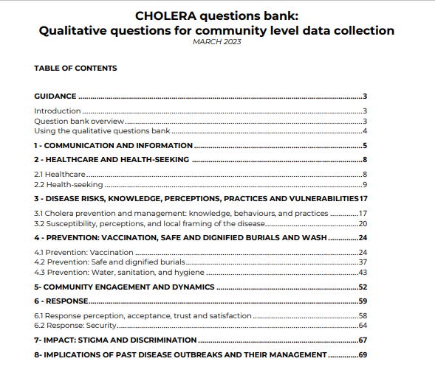
Méthodes d’élaboration de l’outil
Élaboration de l’outil de collecte des données
Dans la mesure du possible, formulez des questions ouvertes (pas de questions oui/non 🡪 il ne s’agit pas d’un sondage).
Prévoyez et intégrez des demandes de clarification, ainsi que des reformulations pour les questions potentiellement difficiles à interpréter.
Notes:
Après avoir délimité vos domaines de recherche, identifié votre public cible pour les EQR (lors de la définition du champ d’action dans les termes de référence), examiné les ressources disponibles et décidé de créer un outil qui n’existe pas encore, vous pouvez consulter les banques de questions en vue d’élaborer votre outil – en utilisant des questions existantes, en formulant les vôtres ou en adaptant des questions issues de plusieurs outils, selon vos besoins.
Dans la mesure du possible, posez uniquement des questions ouvertes (n’appelant pas de réponses oui/non), mais cela n’est pas toujours évident. Si vous ne parvenez pas à sortir d’une formulation fermée, réfléchissez à des questions de suivi appropriées à intégrer dans l’outil pour creuser le sujet.
À mesure que vous élaborez vos questions, prévoyez des demandes de clarification éventuelles afin d’inviter les participants à approfondir leurs réponses au-delà de la question initiale. Pour les questions susceptibles de ne pas être comprises par les personnes interrogées, réfléchissez à des reformulations possibles qui respectent leur sens initial. Ces reformulations peuvent être notées dans l’outil.

Slide 31
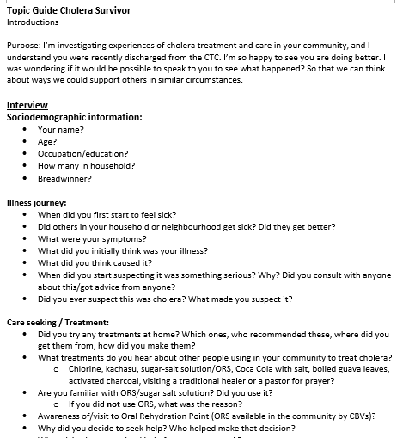
Méthodes d’élaboration de l’outil
Élaboration de l’outil de collecte des données (suite)
Commencez par des questions sociodémographiques (moins chargées émotionnellement, elles permettent d’engager la conversation)
Regroupez les questions par domaine thématique
Classez-les par ordre chronologique si possible
Examinez et révisez les outils avec votre équipe
Testez et adaptez les outils si nécessaire
Notes:
Le fait de commencer par des questions sociodémographiques permet de cadrer le reste de la conversation et de comprendre un peu mieux le contexte des personnes interrogées.
Ces questions étant moins chargées émotionnellement, elles permettent également de mettre à l’aise les personnes interrogées et de créer du lien avant d’aborder des questions plus sensibles.
Dans la mesure du possible, regroupez les questions par domaine thématique – cela vous aidera à mener la conversation et à garder le cap si la personne interrogée commence à répondre à plusieurs questions à la fois ou à fournir des réponses imprécises.
Lorsque vous interrogez les personnes sur leur expérience des épidémies, ou sur des aspects précis de la maladie, efforcez-vous de suivre un ordre chronologique – comme si vous suiviez le récit d’une personne à propos d’un événement particulier : comment cela a-t-il débuté ? Et ensuite ? Etc.
Examinez et révisez les outils avec l’équipe chargée de recueillir les données. Cette étape est importante. À mesure que vous discutez des outils avec un groupe, vous identifierez les questions mal formulées, les répétitions involontaires ou les difficultés d’interprétation. Apportez toutes les modifications nécessaires et mesurez le temps qu’il faut simplement pour discuter des questions – combien de temps prévoyez-vous de consacrer à chaque entretien ? Y a-t-il des questions inutiles que vous pouvez retirer ?
Effectuez un test pilote dans une communauté présentant des caractéristiques démographiques similaires aux personnes que vous ciblez. En fonction des résultats, apportez de nouveau toutes les adaptations nécessaires à l’outil.

Slide 32
Utilisation des résultats
La communication des résultats doit promouvoir :
une gestion inclusive de l’urgence sanitaire
des interactions effectives
des pratiques axées sur les communautés
Examinez les aspects suivants :
Quels sont vos publics clés / les parties prenantes ?
Quels sont leurs intérêts et priorités ?
Quelles sont leurs opinions ?
Quels sont leurs motivations et objectifs (politiques) ?
Qu’est-ce qui les empêche d’agir ?
Quelle(s) langue(s) parlent-ils ?
Quel est le format le plus adapté à votre public ? Utilisez des formats adaptés à vos différents publics.
Exploitez différents événements ou canaux existants pour un impact optimal.
Notes:
Nous allons maintenant faire un saut en avant, en imaginant que vous avez élaboré et testé votre outil, que vous avez collecté vos données auprès de différentes sources et que vous les avez analysées. Ces étapes sont traitées de façon approfondie dans d’autres sessions.
Un écueil courant consiste à réaliser des évaluations sans exploiter les données factuelles qu’elles ont permis d’obtenir. Qui a déjà fait l’expérience de cette situation ? Relevez quelques exemples dans l’assemblée...
Nous allons consacrer la dernière partie de cette session à réfléchir aux moyens de s'assurer que les résultats sont utilisés et les enseignements tirés.

Slide 33
Communication des résultats
Les principaux résultats doivent donner lieu à des recommandations concrètes décrivant leur impact potentiel.
Exemple de recommandation :
« Les acteurs de la RCCE devraient fournir des indications sur les modalités d’accès à la vaccination.
Les communications devraient répondre aux préoccupations sur l’innocuité du vaccin et ses effets secondaires.
Il conviendrait en outre de surveiller l’apparition d’idées fausses sur le vaccin et de concevoir des approches destinées à lever les hésitations. Ces mesures pourraient contribuer à accroître le taux de vaccination. »
Employez des formulations permettant aux utilisateurs visés de mieux comprendre l’objectif des recommandations :
« Ce résultat est crucial pour la réussite du programme de vaccination. »
« Il est possible de prendre des mesures concrètes à ce sujet. »
« Cette mesure aura un impact. »
Notes:
NOTES POUR L’ANIMATEUR
Déterminez qui sont les principaux acteurs, parties prenantes ou organisations, y compris les populations touchées elles-mêmes.
Réfléchissez au format qui conviendra le mieux à votre public et utilisez différents formats si nécessaire (rapports écrits, infographies, présentations, animations, etc.). Lorsque vous communiquez vos résultats, utilisez les réseaux, canaux et événements existants et faites en sorte que vos communications puissent servir à guider la prise de décisions (par exemple, en rendant publics vos résultats avant le début d'une intervention ou avant la mise en place de nouveaux plans d'intervention).

Slide 34
Utilisation des résultats
Des recommandations conçues pour produire un impact
Formulez des recommandations adaptées au contexte et aux ressources disponibles.
Séparez les recommandations à court terme qui sont faciles à mettre en œuvre de celles qui nécessiteront éventuellement plus de temps et de ressources pour être menées à bien.
Orientez clairement chaque recommandation vers un utilisateur spécifique – par exemple, quelles recommandations s'adressent aux autres acteurs de la RCCE, lesquelles visent les pouvoirs publics ou les communautés, etc...
Dans la mesure du possible, élaborez ces recommandations en collaboration avec les communautés concernées, ou après avoir sollicité leurs contributions et leurs avis.

